Slide 1
Praktisk brug af
Simon Gray, Center for Sprogteknologi
14.4.2026

Slide 2
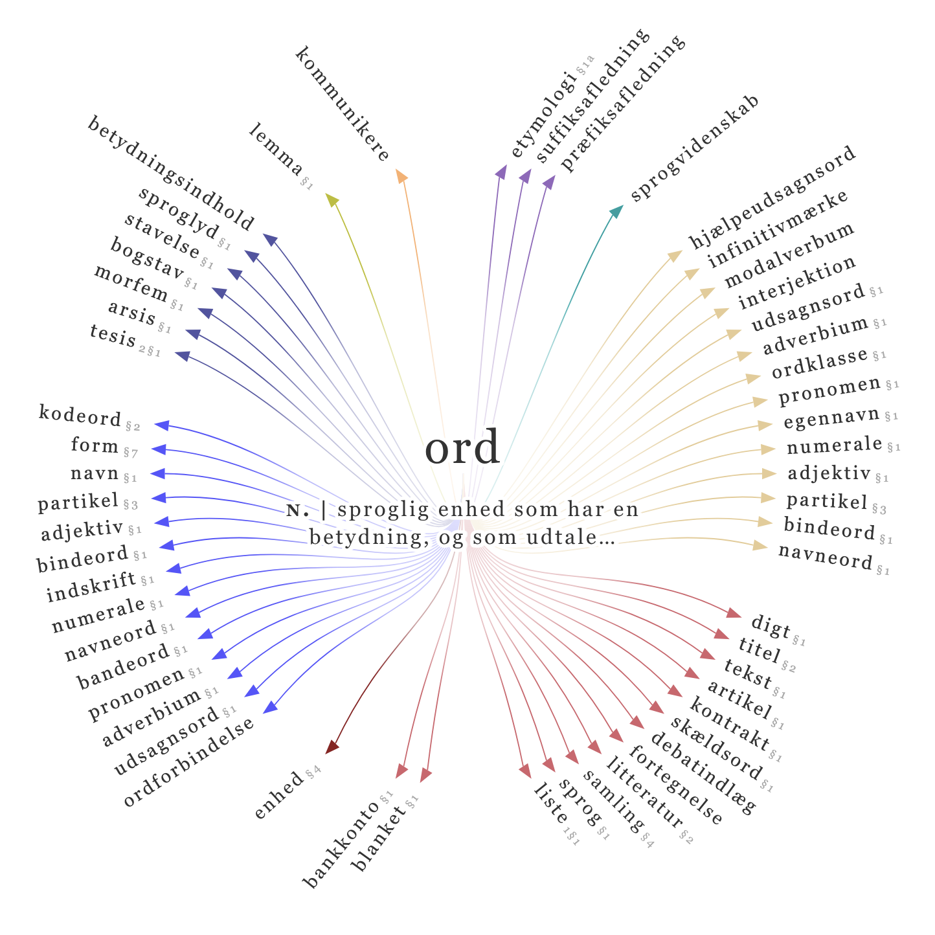
Hvad er DanNet, helt konkret?
”Det danske WordNet”
~70K synsets
~62K ord
~280K semantiske relationer
med inferens: ½ million
Bygget på internationale standarder
integreres let med andre ressourcer
Eksisterende integrationer:
COR (Det Centrale Ordregister)
DDS (Det Danske Sentimentleksikon)
Open English WordNet (delvist)
Notes:
Live demo: Gå til wordnet.dk, slå et ord op (f.eks. "stol"), vis entity-siden: synsets, relationer, hypernym-kæde. Vis at man kan klikke sig rundt i grafen.

Slide 3
Ontolex-standarden
Word
Synset
Form
Sense
Notes:
Forklar kort at standarden er bred, fra W3C, og at WordNets kun er en del af den (den dækker alle mulige facetter af sproget).

Slide 4





Måder at tilgå DanNet

Slide 5
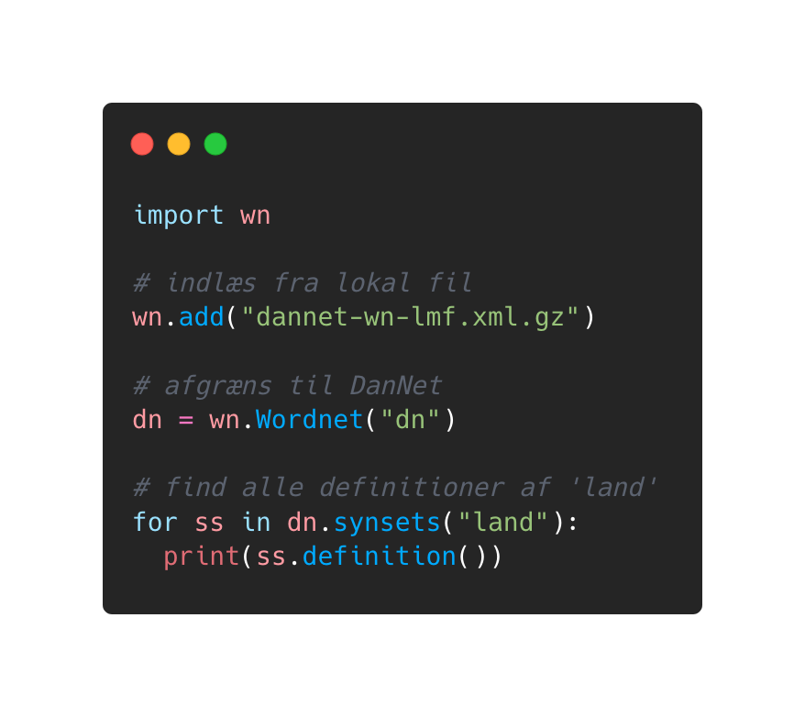
Adgangsmetode 1: Python + WN-LMF
Python-biblioteket wn
github.com/goodmami/wn
Minder om API’en fra NLTK
DanNets WN-LMF-format
XML-baseret standardformat til WordNet-data
BEMÆRK: mangler DanNet-specifikke relationer!
Notes:
```python import wn from wn import taxonomy, similarity wn.add("dannet-wn-lmf.xml.gz") # indlæs fra lokal fil dn = wn.Wordnet("dn") # afgræns til DanNet # Polysemi: flere veje til samme data for ss in dn.synsets("land"): # direkte opslag print(ss.definition()) for w in dn.words("tone"): # via word -> senses -> synset for sense in w.senses(): print(sense.synset().definition()) # Relationer ss = dn.synsets("hund")[0] print(ss.hypernyms()) print(ss.hyponyms()) # Semantisk lighed ss1 = dn.synsets("hund", pos="n")[0] ss2 = dn.synsets("kat", pos="n")[0] print(similarity.path(ss1, ss2)) # 0.25 print(similarity.wup(ss1, ss2)) # 0.84 # Interlingual Index (kobling til andre sprogs WordNets) print(ss1.ili) # ILI('i46360')

Slide 6
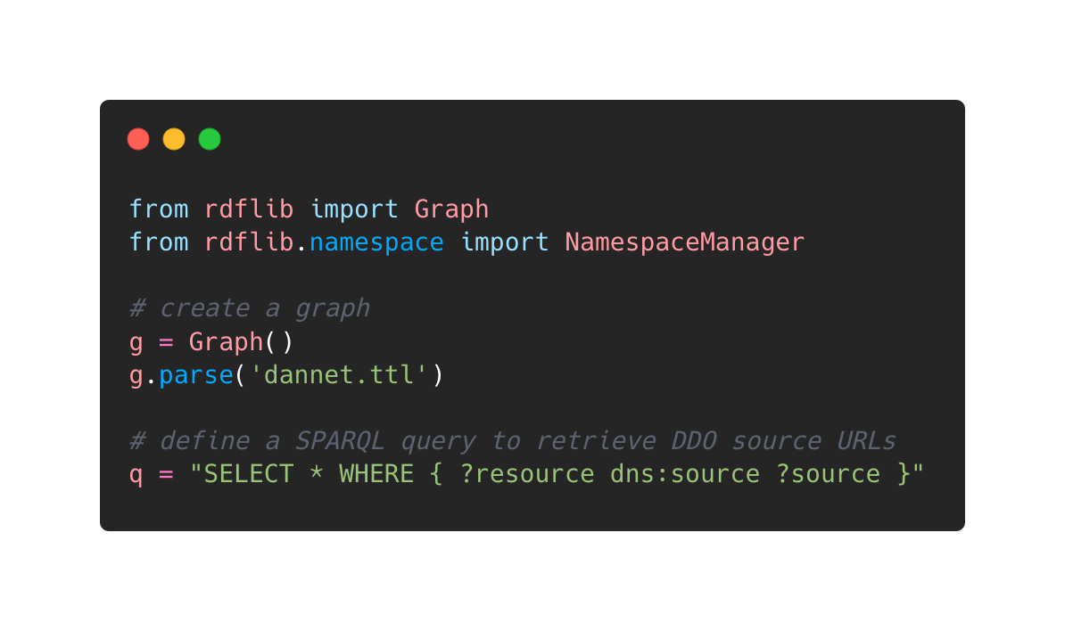
Adgangsmetode 2: Python + RDF + SPARQL
Python-biblioteket rdflib
github.com/RDFLib/rdflib
DanNets Turtle-format
Det mest almindelige format til at gemme RDF
Indeholder ALLE rå datapunkter
SPARQL-kode
Minder lidt om SQL
Matcher mønstre i en graf
Notes:
Vis via SPARQL-editoren på wordnet.dk/dannet/sparql i stedet for Python.

Slide 7
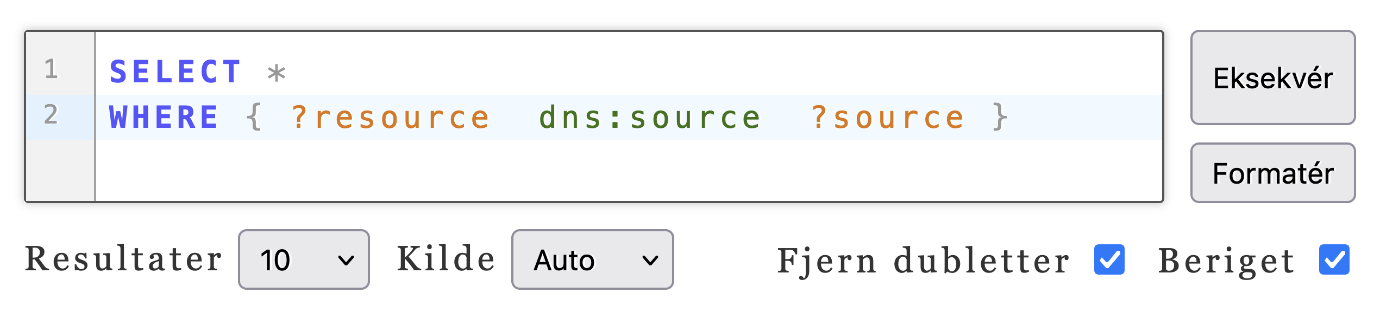
Adgangsmetode 3: SPARQL + wordnet.dk
wordnet.dk/dannet/sparql
Online SPARQL-editor tilgængelig for alle
Med visse begrænsninger!
Notes:
*Nyt koncept for de studerende — hold det praktisk, ikke teoretisk.* - Hvad er SPARQL på 2 minutter: "SQL for grafdata" — subjekt/prædikat/objekt-tripler, man skriver mønstre som matches - Den interaktive editor på wordnet.dk/dannet/sparql - Gennemgå 2–3 forespørgsler live med stigende kompleksitet: **Forespørgsel 1** — Find alle betydninger af et ord: SELECT ?synset ?definition
WHERE
{ ?word ontolex:evokes ?synset .
?word ontolex:canonicalForm/ontolex:writtenRep "guld"@da
OPTIONAL
{ ?synset skos:definition ?definition }
}
**Forespørgsel 1,5 (udvidet)** -> kopier søgesiden SELECT ?synset ?lexfile ?definition ?ontotype
WHERE
{ ?word ontolex:evokes ?synset .
?word ontolex:canonicalForm/ontolex:writtenRep "plade"@da
OPTIONAL
{ ?synset skos:definition ?definition ;
wn:lexfile ?lexfile ;
dns:ontologicalType ?ontotype
}
}
**Forespørgsel 2** — Hent hypernymer (hvad er det for en slags ting?): ```sparql
SELECT ?hypernym ?label WHERE { ?entry ontolex:canonicalForm/ontolex:writtenRep "hund"@da . ?entry ontolex:sense/ontolex:isLexicalizedSenseOf ?synset . ?synset wn:hypernym ?hypernym . ?hypernym wn:ili/wn:definition ?label . } ```

